Slide 1

“bouwgeschillen oplossen”
www.bouwmediators.nl
Ir. Mark Raming
mark@bouwtafel.nl
www.bouwtafel.nl
Ing. Niels Menijn
niels@pcbconsult.nl
Notes:
Voorstellen,
12 jaar BN.
TU Delft
10 jaar techniek
6 jaar risico en contractmanagement
nu richten op samenwerken
Opleiding
Kromhout aanleiding tot dit onderwerp
Opleiding gevolgd.
buurtbemiddelaar.
Vandaag
1. Wat is mediation?
2. Wat zoude we ervan kunnen gebruiken beter samenwerking binnen BN .
de mechanismes

Slide 2
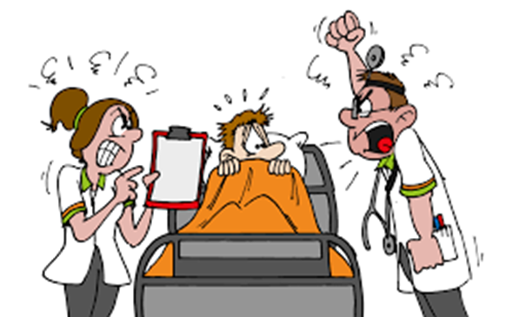
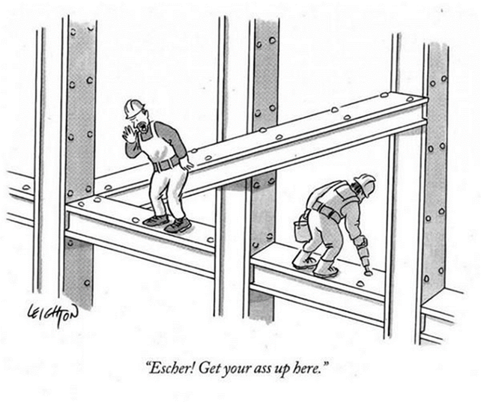

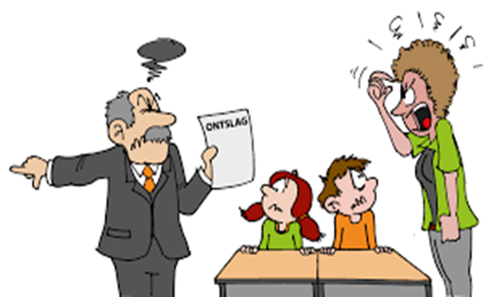
Ervaringen met Geschillen?

Slide 3
Consequenties van geschil
Kosten/Nadelen | Vermeende Baten
Tijd (vertraging, verspilde manuren) | Bang om gezichtsverlies te lijden
Relatie / Vertrouwen | Positie verlies
Frustratie “Gelijk willen!!” | Gelijk hebben
Sfeer | Erkenning
Geld | Verandering tegenhouden (onbekend maakt onbemind)
Imago | Macht
Mislopen succes | Aandacht
Notes:
Wat was het laatste persoonlijk en zakelijk conflict waarin je zat?
Is het opgelost? Hoe? Moest er iemand bij komen? Duurde het lang? Had de oplossing er sneller kunnen zijn? Hoe is jullie relatie nu?
Conflicten meiden of omarmen is beter dan ze in stand te houden.
Voorkomen of omarmen

Slide 4
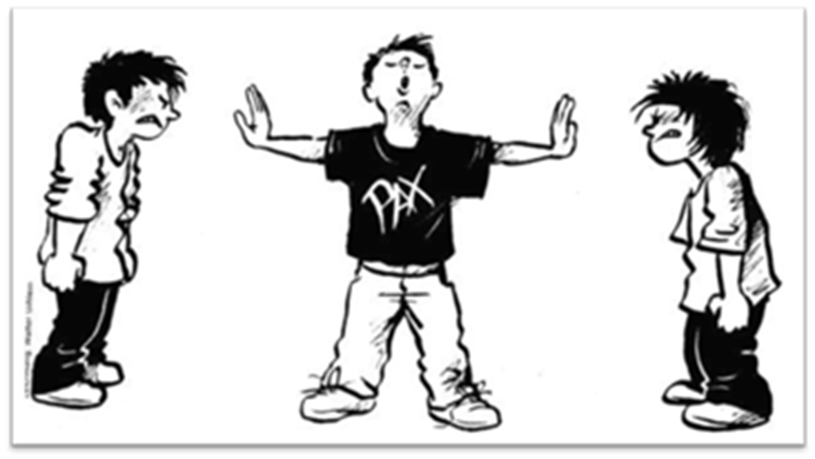

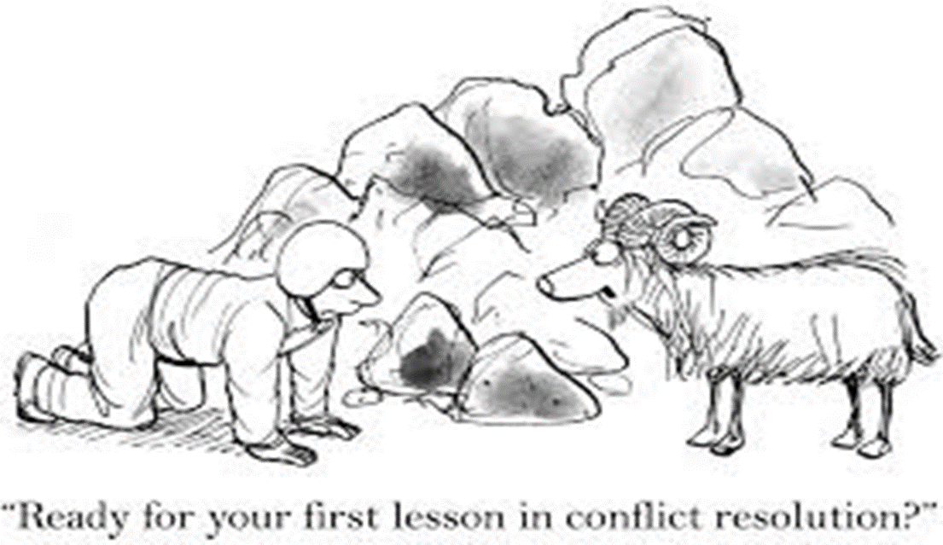
Kan het anders?

Slide 5
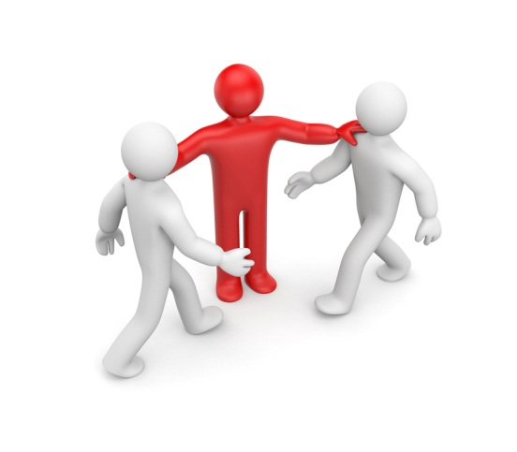
Wat is Mediation?
Een vorm van bemiddeling in conflicten, waarbij een neutrale bemiddelingsdeskundige, de mediator, de communicatie en onderhandelingen tussen partijen begeleidt om vanuit hun werkelijke belangen tot een gezamenlijk gedragen en voor ieder van hen optimale besluitvorming te komen.
(handboek mediation 2009)

Slide 6
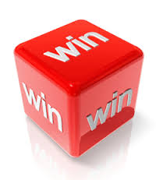
Succesfactoren Mediation
Zelfbeschikking: partijen nemen zelf het besluit, hebben invloed op uitkomst
Vrijwilligheid: partijen mogen elk moment uitstappen
Vertrouwelijkheid: partijen moeten zich vrij voelen
Neutraliteit van mediator: alleen procesbegeleider en neemt geen besluiten
Onpartijdigheid van mediator: geen oordeel of belang in een uitkomst
Proces op basis van Harvard Onderhandelen

Slide 7
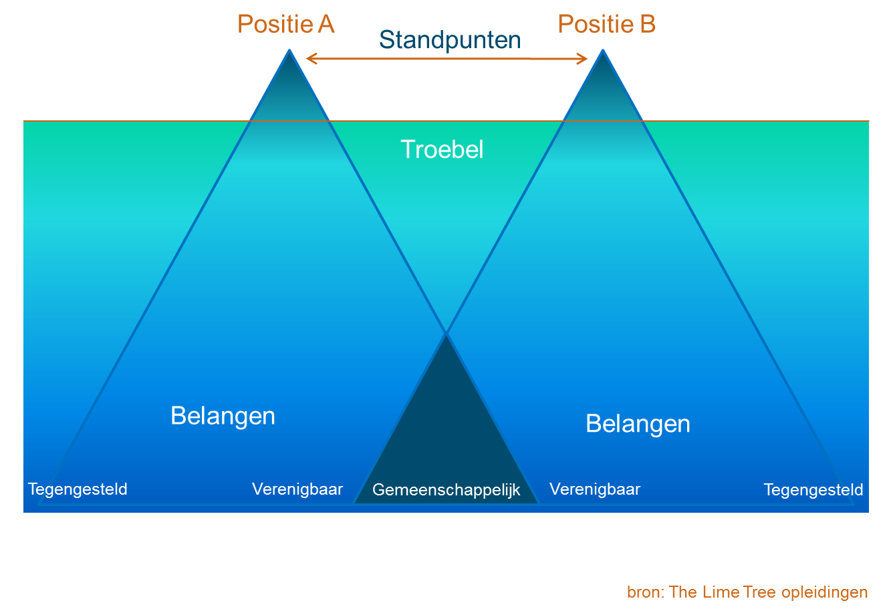
Standpunten vs Belangen

Slide 8
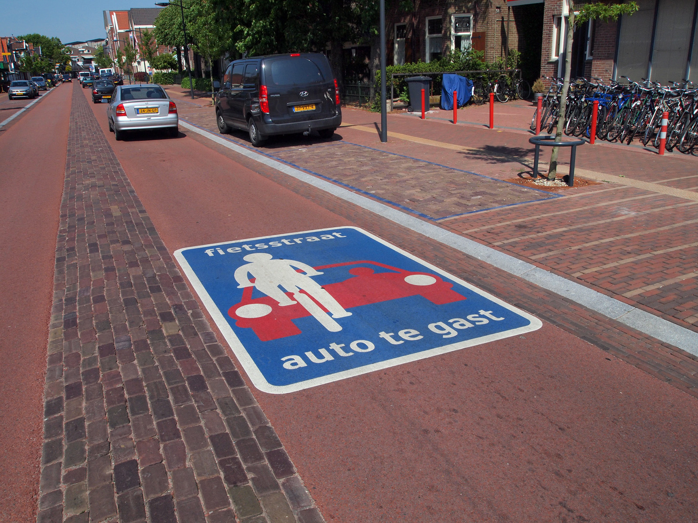
Casus Fietsstraat
Asfaltmengsel SMA NL 5 Rood voorgeschreven
Bij oplevering “vlekkenvorming” en afwijkingen in toplaag en tussenlaag diktes
Veel spanning tussen ON en directievoerder
Belangen:
(OG) Veiligheid gebruikers in winter (Gemeente moet vaker strooien)
(ON) Vakmanschap, imago en behoud goede relatie met OG.
Notes:
Tussen partijen conflict oplossen
Bovenpartijen.
het gaat over gedrag van mensen en hoe ze reageren op situaties
Wat was het laatste persoonlijk en zakelijk conflict waarin je zat?

Slide 9
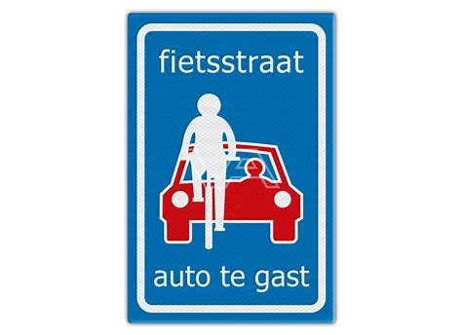
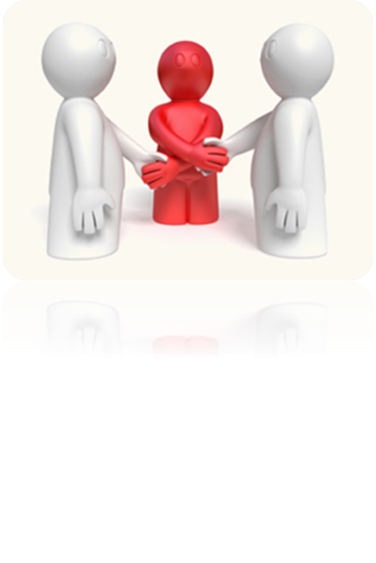
Casus Fietsstraat
Asfaltmengsel SMA NL 8 Rood overeengekomen (advies KOAC-NPC)
Kosten herstel toplaag 50%/50% gedeeld.
Na inventarisatie herstel tussenlaag kosten 100% voor ON
Notes:
Tussen partijen conflict oplossen
Bovenpartijen.
het gaat over gedrag van mensen en hoe ze reageren op situaties
Wat was het laatste persoonlijk en zakelijk conflict waarin je zat?

Slide 10
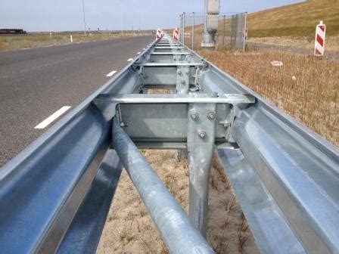
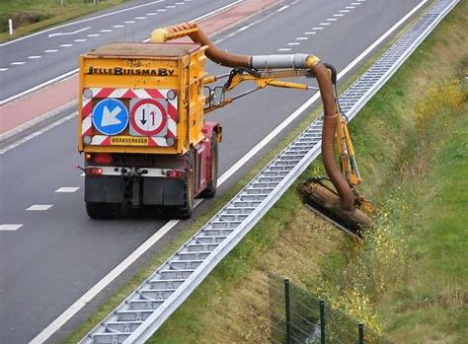
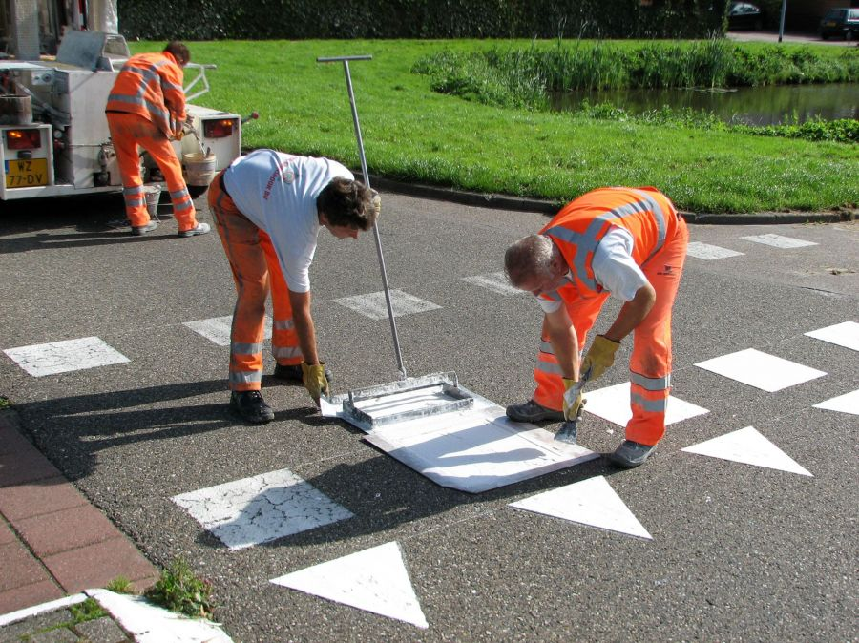
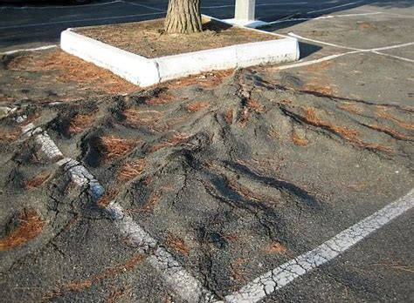
Casus Onderhoudscontract
Notes:
Tussen partijen conflict oplossen
Bovenpartijen.
het gaat over gedrag van mensen en hoe ze reageren op situaties
Wat was het laatste persoonlijk en zakelijk conflict waarin je zat?

Slide 11
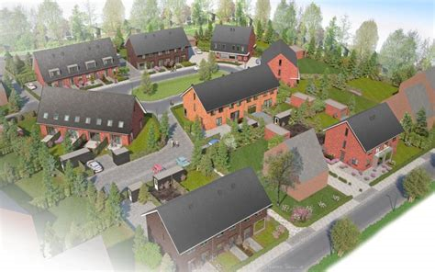
Casus Gasaansluiting nieuwe woonwijk
OG Verduurzaming wil gasloos imago!
ON startklaar voor verkoop, geen hogere kosten en vertraging
Oplossing:
Compensatie voor
aanpassen ontwerp
zonder gas, geen
vertraging opgelopen
Notes:
Tussen partijen conflict oplossen
Bovenpartijen.
het gaat over gedrag van mensen en hoe ze reageren op situaties
Wat was het laatste persoonlijk en zakelijk conflict waarin je zat?

Slide 12
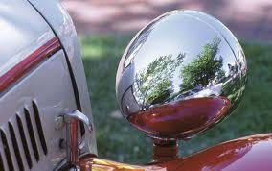
“Zonder wrijving geen glans” dank! www.bouwmediators.nl

